Slide 1
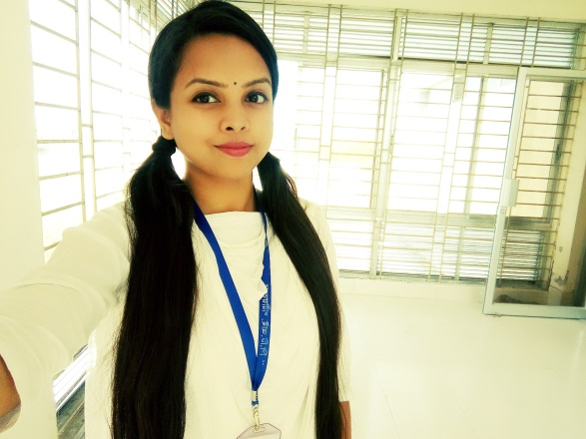
আফরোজা আক্তার চৈতী
সহকারি শিক্ষক,
বাড়ৈপাড়া সরকারি প্রাথমিক বিদ্যালয়।
শ্রেণি- পঞ্চম
বিষয়- প্রাথমিক বিজ্ঞান
আমাদের জীবনে তথ্য (৩)

Slide 2
শিখনফল:
১১.২.১ ইন্টারনেট ব্যবহারের মাধ্যমে তথ্য সংগ্রহ করতে পারবে ও সংগৃহীত তথ্য শ্রেণিতে উপস্থাপন করতে পারবে।
১১.২.২ সংগৃহীত তথ্য সংরক্ষণের উপায় বলতে পারবে।
১১.২.৩ প্রযুক্তি ব্যবহার করে সহপাঠী ও অন্যান্যদের সাথে তথ্য বিনিময় করতে পারবে।

Slide 3
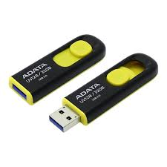
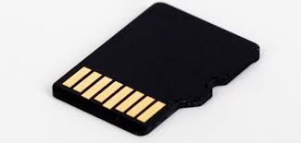
তোমরা বলতে পারো এগুলো কী?
কিছু ছবি দেখি
পেনড্রাইভ
সিডি/ডিভিডি
মেমোরি কার্ড
তথ্য সংরক্ষণ প্রযুক্তি

Slide 4
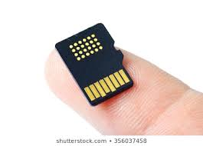
পাঠ ঘোষণা
তথ্য সংরক্ষণ

Slide 5
পূর্বজ্ঞান যাচাই
তথ্য সংগ্রহ করার ধাপগুলো হলো:
১) Search ইঞ্জিন যেমন- গুগল( Google ), ইয়াহু (Yahoo ), পিপীলিকা ( Pipilika ) ইত্যাদি ব্যবহার করি।
২) যে বিষয়ের তথ্যটি অনুসন্ধান করছি সে বিষয় সম্পর্কিত “মূল শব্দটি” “Search Bar” এ লিখে “Search” লেখাটিতে ক্লিক করি অথবা “Enter Key” - তে চাপ দেই।
৩) সার্চ ইঞ্জিনে যে ওয়েবসাইটের তালিকা এসেছে সেখান থেকে ওয়েবসাইট বেছে নিয়ে প্রয়োজনীয় তথ্যটি সংগ্রহ করি।
তথ্য সংগ্রহ করার ধাপগুলো কী কী?
তথ্য সংগ্রহ করার ধাপগুলো আর একবার দেখি।

Slide 6
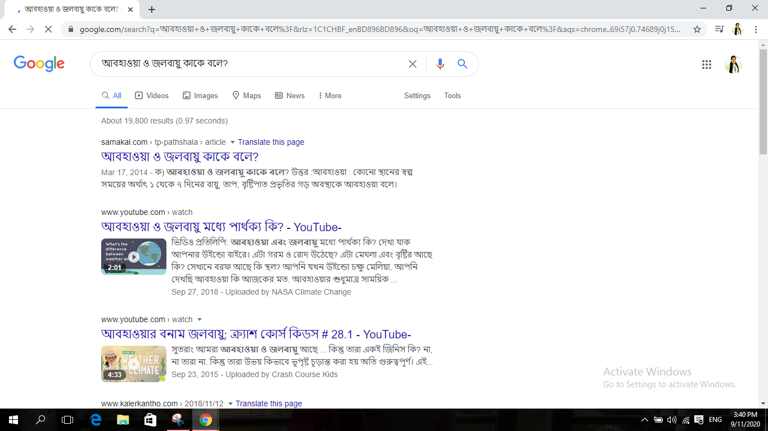
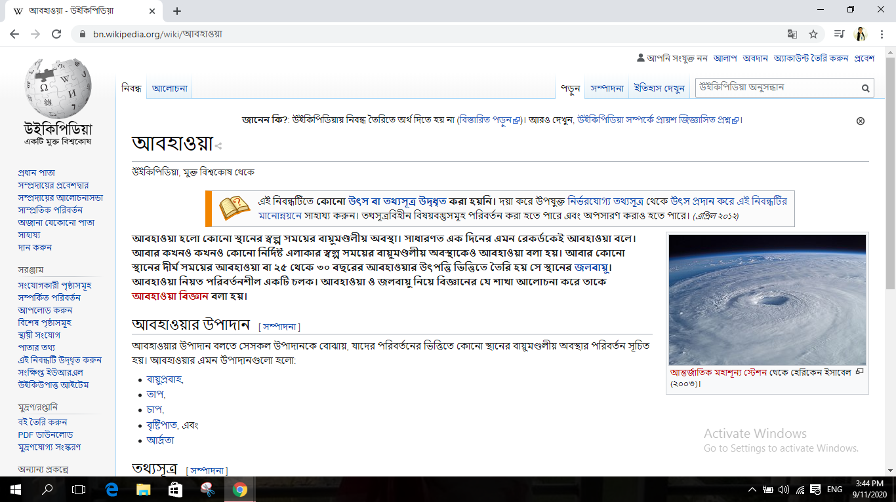
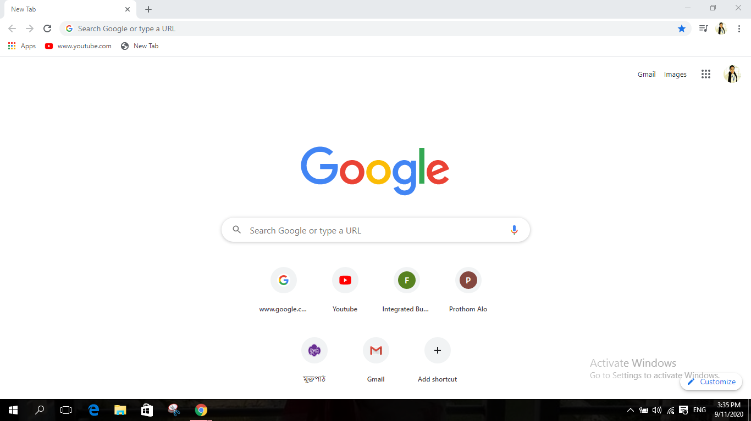
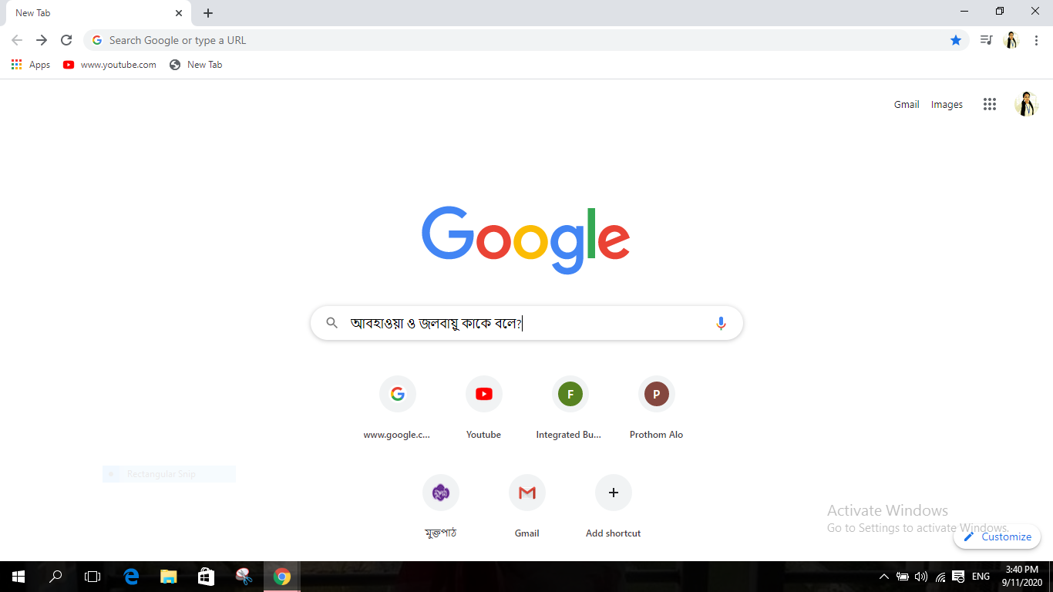
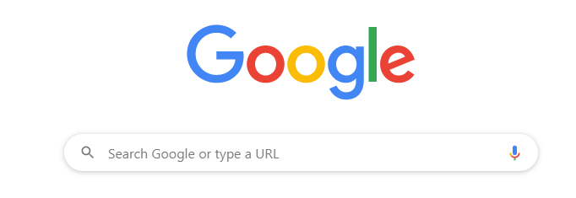

Slide 7
ইন্টারনেট থেকে প্রাপ্ত তথ্যটি আমরা কীভাবে সংরক্ষণ করতে পারি?
দলীয় কাজ:
খাতায় লিখে
ছবি তুলে
ভিডিও করে

Slide 8
পাঠ্য বইয়ের সাথে সংযোগ স্থাপন

Slide 10
মূল্যায়ন
প্রশ্ন: তিনটি তথ্য সংরক্ষণ প্রযুক্তির নাম লিখ।
তিনটি তথ্য সংরক্ষণ প্রযুক্তির নাম-
১/ সিডি/ ডিভিডি
২/মেমোরি কার্ড
৩/ পেনড্রাইভ ইত্যাদি।

Slide 11
বাড়ির কাজ
ইন্টারনেট ব্যবহার করে তথ্য সংগ্রহ করে যে কোন দুইটি উপায়ে সংরক্ষণ করবে।

Slide 12
ধন্যবাদ

